Slide 1
信息奥赛入门 #11
递归与斐波那契数列

Slide 2
统计每个月兔子的数量Fibonacci.cpp
有一对兔子，从出生后第3个月起每个月都生一对兔子，一对小兔子长到第三个月后每个月又生一对兔子，假如兔子都不死，问第n个月（n<=50) 的兔子总数为多少对？
输入：
输入一个整数n，表示第几个月
输出：
第n个月兔子总对数是多少？

Slide 3
第一个月：a
第二个月：a
第三个月：a b
第四个月：a b c
第五个月：a b c d e
第六个月：？

Slide 4
推导：
1 1 2 3 5 8 13 21 34 55.....
f(n) = f(n - 1) + f(n - 2)
Function(n) = Function(n - 1) + Function(n - 2)

Slide 5
f(n) = f(n - 1) + f(n - 2)
递归计算的内部：f（6）

Slide 6
算法的时间复杂度：
O~
Fibo数列：
递归：O（2^n）
晋级做法：O（n)

Slide 7
递归思想：
如果f（）能解决第n项，那么它也能解决第n-1项和第n+1项

Slide 8
日本一位中学生发现一个奇妙的定理，请角谷教授证明，而教授无能为力，于是产生了角谷猜想。猜想的内容：任给一个自然数，若为偶数则除以2，若为奇数则乘3加1，得到一个新的自然数后按上面的法则继续演算。若干次后得到的结果必为1。请编写代码验证该猜想：求经过多少次运算可得到自然数1。 如：输入22，
22/2=11 ，11*3+1=34
34/2=17， 17*3+1=52
52/2=26， 26/2=13
13*3+1=40，40/2=20
20/2=10，10/2=5
5*3+1=16，16/2=8
8/2=4， 4/2=2
2/2=1
经过15次运算得到自然数1。
输入：一行，一个正整数n。（1 <= n <= 20000 )
输出：一行，一个整数，表示得到1所用的运算次数。
角谷猜想
样例输入
22
样例输出
15

Slide 9
汉诺塔（又称河内塔）问题是源于印度一个古老传说的益智玩具。大梵天创造世界的时候做了三根金刚石柱子，在一根柱子上从下往上按照大小顺序摞着64片黄金圆盘。大梵天命令婆罗门把圆盘从下面开始按大小顺序重新摆放在另一根柱子上。并且规定，在小圆盘上不能放大圆盘，在三根柱子之间一次只能移动一个圆盘。hanoi.cpp
输入一个正整数n代表圆盘的数量（n<=20)
输出一个整数代表n个圆盘的移动次数。

Slide 10
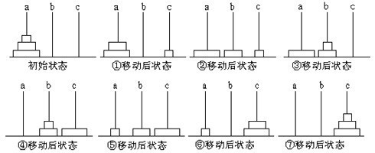

Slide 11
推导过程：

Slide 12
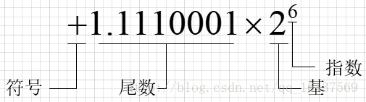
根据IEEE标准，浮点数是通过科学计数法来存储的，比如120.5用十进制的科学计数法来表示就是1.205×10^2，但是计算机中所有数据都是用二进制存储的，所以得先转换为二进制数，即
根据IEEE 754标准，单精度float类型使用32比特存储，其中1位表示符号，8位表示指数，23位表示尾数；双精度double类型使用64比特存储，1位符号位，11位指数位，52位尾数位。

Slide 13
例如 十进制的0.9虽然只有一位小数，转成2进制是无限循环小数0.1110011001100110011...
float时，它是0.89999998
double时，它是0.90000000000000002

Slide 14
汉诺塔（又称河内塔）问题
三根柱子分别表示为A，B，C。A杆上有若干金片。
每次只能移动一个金片，小的只能放到大的上方。
把所有金片由A杆挪到C杆上。
输入:
一个整数N，表示A柱上有N个碟子。（0<n<=20)
输出：
若干行，依次输出每一步移动的情况
输入样例：
3
输出样例：
A -> C
A -> B
C -> B
A -> C
B -> A
B -> C
A -> C

Slide 15
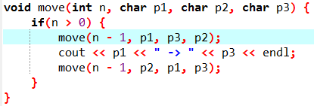
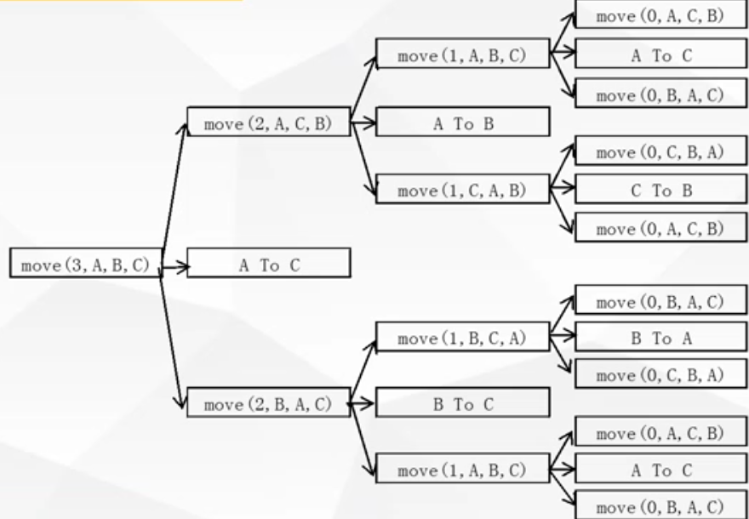

Slide 16
拐角
输入整数N，输出相应方阵
输入:
一个整数N（0<n<10)
输出：
数字组成的一个方阵
输入样例：
5
输出样例：
1 1 1 1 1
1 2 2 2 2
1 2 3 3 3
1 2 3 4 4
1 2 3 4 5
 | j=1 | j=2 | j=3 | j=4 | j=5
i=1 | 1 | 1 | 1 | 1 | 1
i=2 | 1 | 2 | 2 | 2 | 2
i=3 | 1 | 2 | 3 | 3 | 3
i=4 | 1 | 2 | 3 | 4 | 4
i=5 | 1 | 2 | 3 | 4 | 5

Slide 17
一个n行 n列的螺旋矩阵可由如下方法生成：
从矩阵的左上角（第1行第1列）出发，初始时向右移动；如果前方是未曾经过的格子，则继续前进，否则右转；重复上述操作直至经过矩阵中所有格子。根据经过顺序，在格子中依次填入1, 2, 3, ... , n^2，便构成了一个螺旋矩阵。
下图是一个n = 4时的螺旋矩阵。
1 2 3 4
12 13 14 5
11 16 15 6
10 9 8 7

Slide 18
现给出矩阵大小n以及i和j，请你求出该矩阵中第i行第j列的数是多少。
输入格式
共一行，包含三个整数 n,i,j，每两个整数之间用一个空格隔开，分别表示矩阵大小、待求的数所在的行号和列号。
输出格式
一个整数，表示相应矩阵中第i行第j列的数。
输入输出样例
输入 #1
4 2 3
输出 #1
14
【数据说明】
对于50%的数据，1 ≤ n ≤ 100
对于100%的数据，1 ≤ n ≤ 30,000,1 ≤ i ≤ n,1 ≤ j ≤ n

Slide 19
螺旋矩阵
输入:
一个整数n
输出：
一个n行方阵
输入样例：
3
输出样例：
1 2 3
8 9 4
7 6 5
 | 1 | 2 | 3 | 4 | 5 | 6
1 | 1 | 2 | 3 | 4 | 5 | 6
2 | 20 | 21 | 22 | 23 | 24 | 7
3 | 19 | 32 | 33 | 34 | 25 | 8
4 | 18 | 31 | 36 | 35 | 26 | 9
5 | 17 | 30 | 29 | 28 | 27 | 10
6 | 16 | 15 | 14 | 13 | 12 | 11

